Slide 1
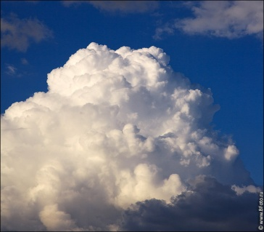
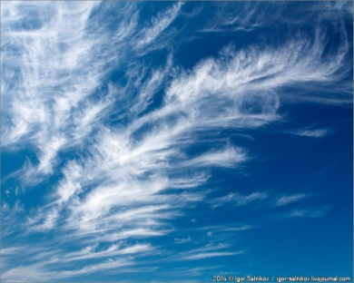
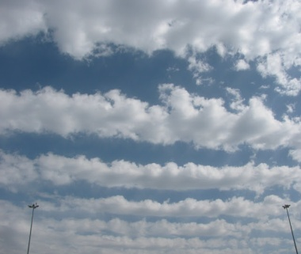
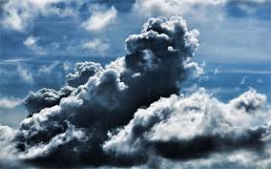
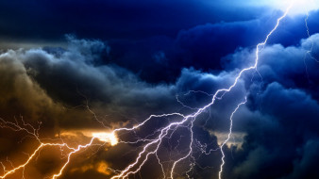

Slide 4
Настольная игра «Экологическое домино» В игру домино играют двое, или четверо человек. В игре ходят фишками. Каждая из них имеет собственный рисунок: облака, тучи, гроза и.т.д. В процессе игры можно рассказывать ребенку об особенностях нарисованного предмета . Домино владеет 28 карточками. Семь из них представляют дублированные карточки. Карточки раздаются в зависимости от количества игроков: если их двое, каждому дается 7 карточек, если четверо – 5. Карточки, которые не используются в игре, лежат в «банке». Изображения карточек лежат вниз. Эти карточки входят в игру, когда у игрока нет карточки для нужного хода. Первый ход определяется при помощи дубля. Если у человека есть парная картинка, он начинает игру. Это могут быть разные комбинации: облако с облаком, туча с тучей, и прочее. Последующие ходы должны совпадать с картинками предыдущего. Например, облако – туча с грозой, туча - облако и так далее. В случае, когда у игрока нет нужной карточки, он берет ее в банке. Стоит отметить, что игрок имеет право перебирать все карточки, пока не найдет нужного варианта. Если подходящей нет, то игрок получает заветную «рыбу», комбинацию, когда у игрока нет в наличии нужной карточки. Победителем игры признается тот, кто остается без карточек самым первым. Желаем успеха!

